Slide 1

POWERPOINT BILEET
Statuspäivitys
26.5.2018
Olli Pietikäinen

Slide 2
Plan vs. Actual
Alkuperäinen suunnitelma oli lähteä
Moskovaan
Tarkoitus oli viettää siellä pitkä viikonloppu paikallisoppaan kanssa
Halu nähdä se suuri ja mahtava Putistan

Slide 3
Plan vs. Actual
Röpöttelykalenteri näytti muutenkin
epäterveelliseltä ja kalliilta
Politiikkaan et voi vaikuttaa, mutta lompakolla voi äänestää
Päätettiin jättää reissu väliin
… mutta…

Slide 4
Venehommia
Kevään aikana ollaan kimppaveneporukalla
etsineet uutta venettä
Sellainen löytyi ja raha vaihtoi omistaja
Koko kimppaporukan kalentereita tutkaillessa tämä viikonloppu valikoi ainoaksi milloin kaikki pääsivät mukaan vastaanotto- ja siirtopurjehdukselle

Slide 5


RSVP

Slide 6
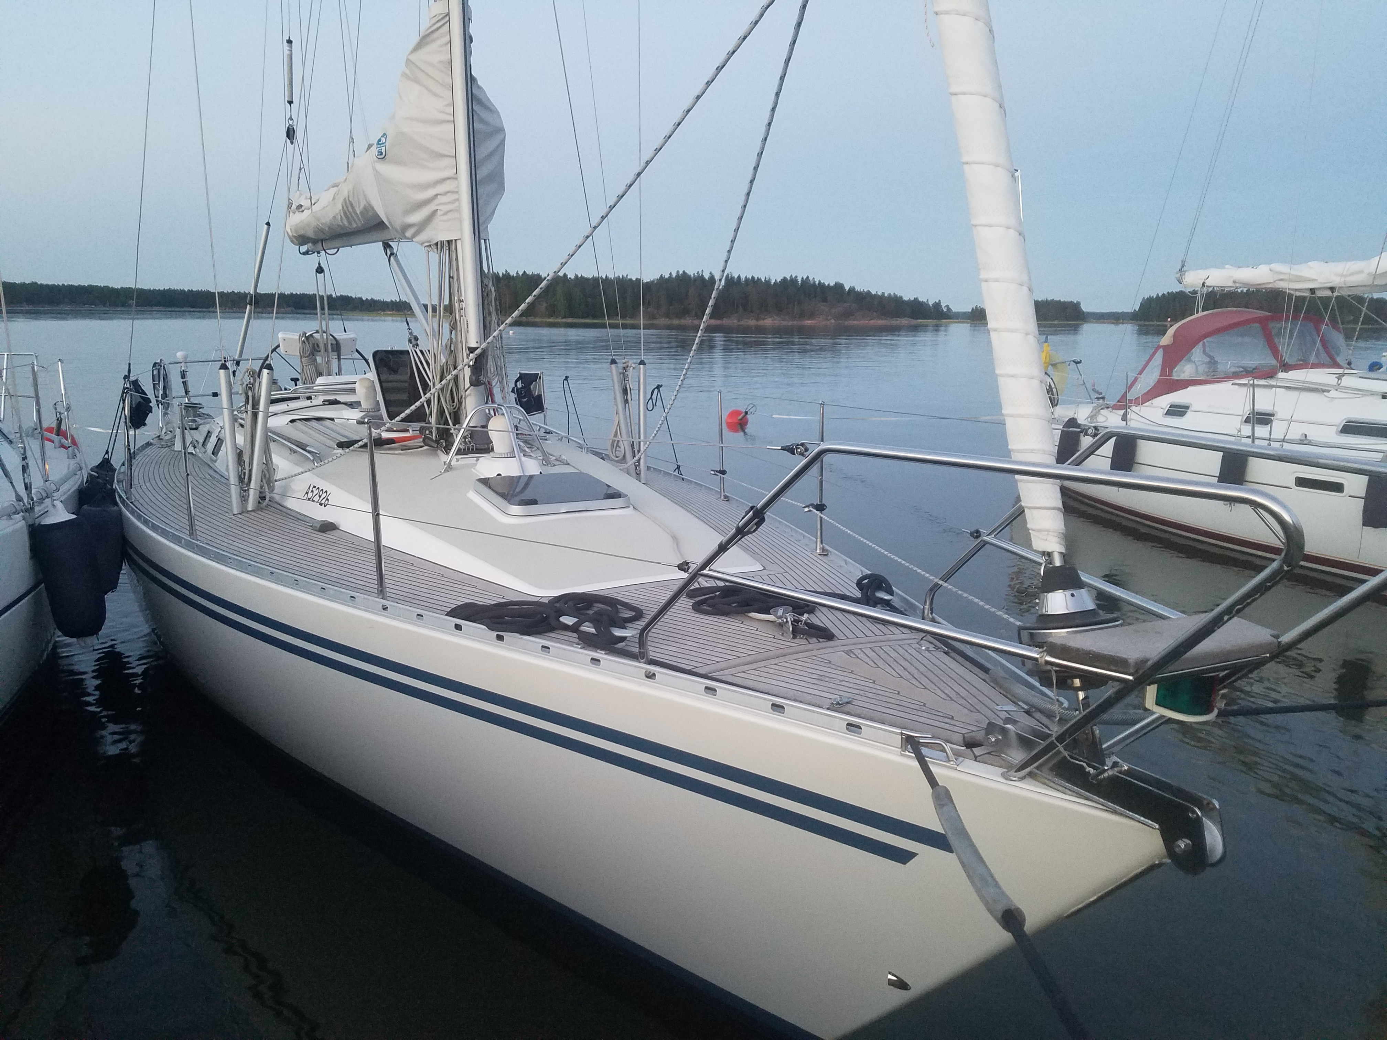
Tässä syyllinen

Slide 7
Syyllisen tiedot
Finngulf 36 vm. 1993 (laskettu veteen ja rikattu 2001)
Nimi: SeaDream
Pituus 10,94 m, leveys 3,28 m, syväys 1,95 m
19/20 Takila. Iso 2011, Fokka 2016, Spinaakkeri 2001
Yanmar 3HMF 27 hp

Slide 8
SeaDream nimikilpalu
Nimi on alkuperäisen omistajan, joka
osti veneen puolivalmisteena 1993 ja heti 2001 sai sen valmiiksi.
Hänelle nimi oli osuva
Me haluaisimme nimetä veneen uudelleen, mutta emme ole osanneet päättää
Auta meitä nimeämään! http://dy.fi/7sm

Slide 9
ONNEA JA RAKKAUTTA <3 t. Olli & Sanni

